Slide 1
Imagens Digitais
Processamento de Imagens
Visão Computacional
Compressão

Slide 2
Modelos de uma Imagem Digital
Físico
Matemático
Computacional

Slide 3
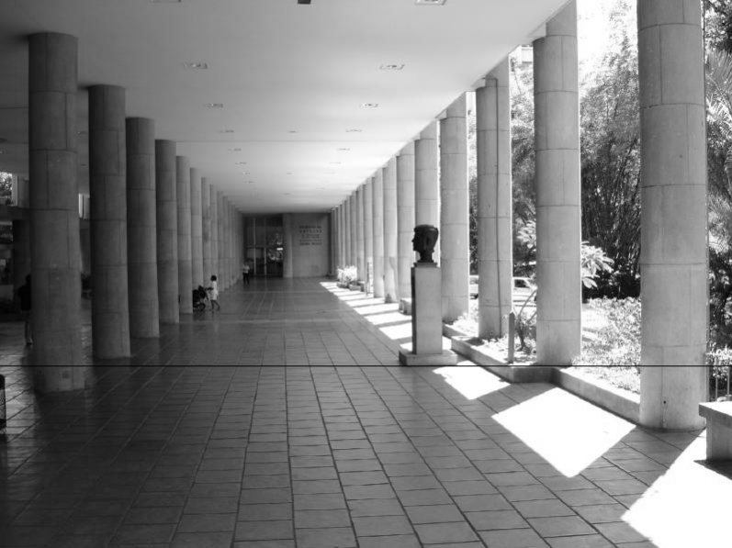

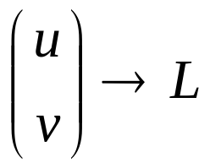
Matematicamente imagem é uma função
Imagem em tons de cinza
100%
80%
60%
Níveis de cinza
40%
20%
0%
x
Posição ao longo da linha
L
L(u,v)
v
u
Função

Slide 4

Imagem colorida como uma função do R² →R³
v
G
R
u
B

Slide 5
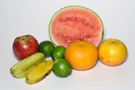

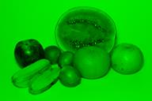
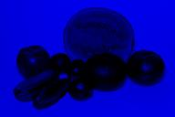
Imagem coloridas como 3 “canais” de cor
R
G
B
R(u,v)
G(u,v)
B(u,v)
v
v
v
u
u
u
=
+
+

Slide 6
Processos que ocorrem na captura de uma imagem
Amostragem, quantização e codificação

Slide 7
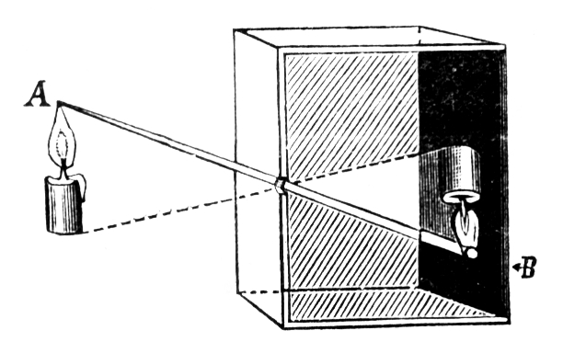
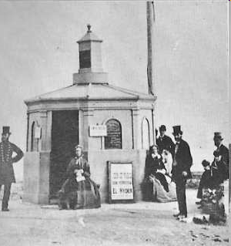
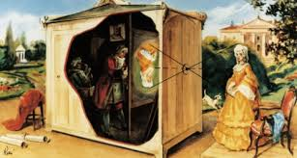
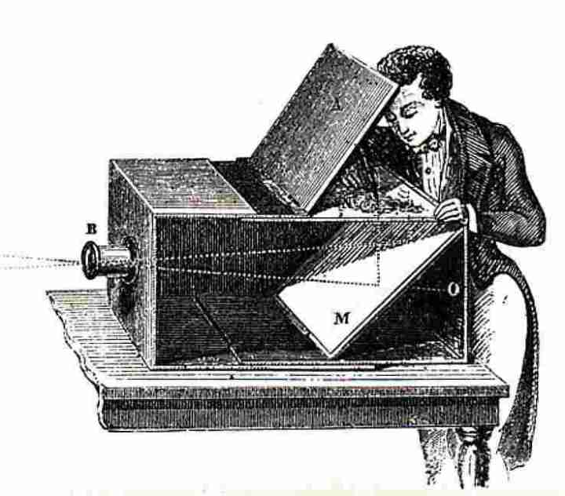
Câmera obscura e Câmera “pin-hole”
Plymouth, UK
Notes:
O fato dos quadros renascentistas terem elemenots da geoemetria projetiva não quer dizer que eles conheciam técnicas precisas de desenho geométrico. Muitos trabalhos foram feitos por mera intuição ou com auxilio de câmeras escuras onde o pintor via sobre o canvas uma imagem da cena que ele desejava pintar como ilustra a figura. Podemos encontrar referências a câmeras escuras nos trabalhos de Leonardo da Vinci de 1545. A câmera fotográfica, como conhecemos hoje, foi inventada pelo Mandé Daguerre (1789-1851) e seus principios podem ser ilustrados com artefatos bem simples como a câmera tipo “pinhole”.

Slide 8
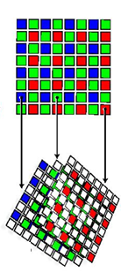
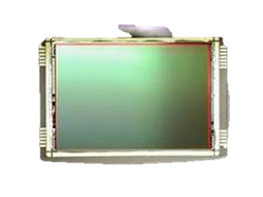
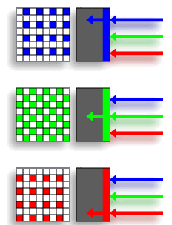
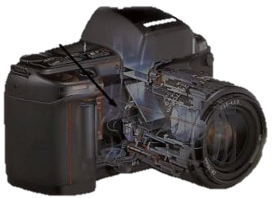
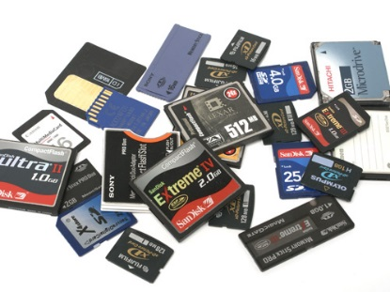
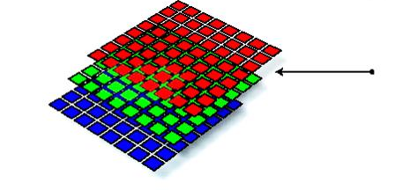
No plano de imagem a câmera tem um banco de sensores.
Filtros controlam a cor que cada sensor amostra.
Um padrão comum é o de Bayer, que privilegia o verde.
Aquisição de imagem numa camera fotográfica
A imagem comprimida e armazenada num formato mais eficiente (jpg ou png).
Os mapas incompletos são reconstituídos e reamostrados (formato RAW).
A imagem mixta é decomposta em tres canais incompletos.

Slide 9
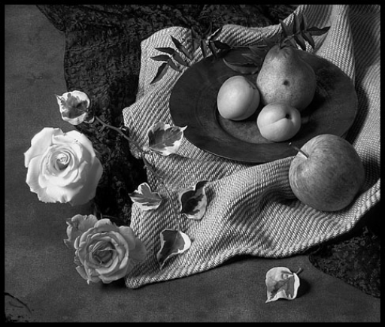
Digitalização de Imagens
Discretização espacial (amostragem)

Slide 10
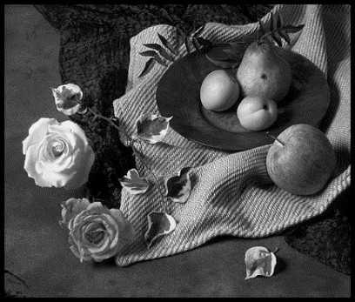


Processos básicos
64x54 - floats
amostragem
Imagem de tons
contínuos
Imagem amostrada
quantização
55
55
55
55
55
55
55
55
20
22
23
45
55
55
64x54 - 256 tons
55
55
10
09
11
55
55
55
55
43
42
70
55
55
55
55
28
76
22
55
55
8*55, 1*20, 1*22, 1*23, ….
55
55
55
55
55
55
55
codificação
Imagem amostrada,
quantizada e codificada
Imagem amostrada e
quantizada

Slide 11
Quantização
Níveis
Exposição (quantidade de luz)

Slide 12
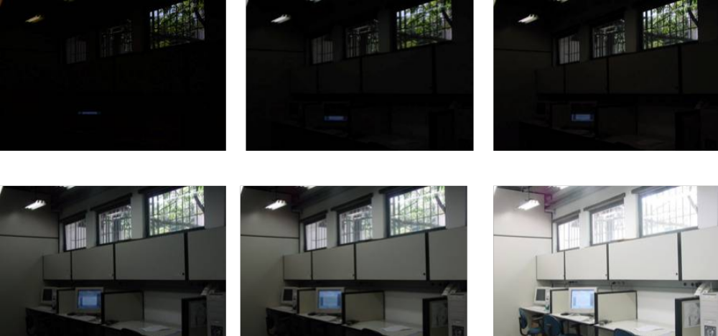
Seis fotos da mesma cena com variação do tempo de abertura da câmera

Slide 13
Razões de lados e resolução típicas
16:10 1920×1200 ou 1280×800
16:9 1920×1080 (HDTV) ou 1600×900 ou
4:3 1024×768 ou 800×600 ou 640×480

Slide 14
1D - Som (voz, fala e Música)
Amostragem e reconstrução

Slide 15
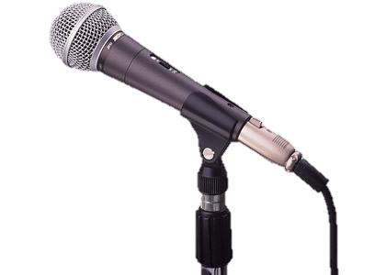
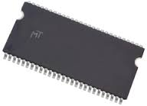


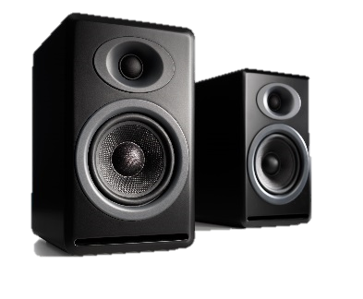

Slide 16

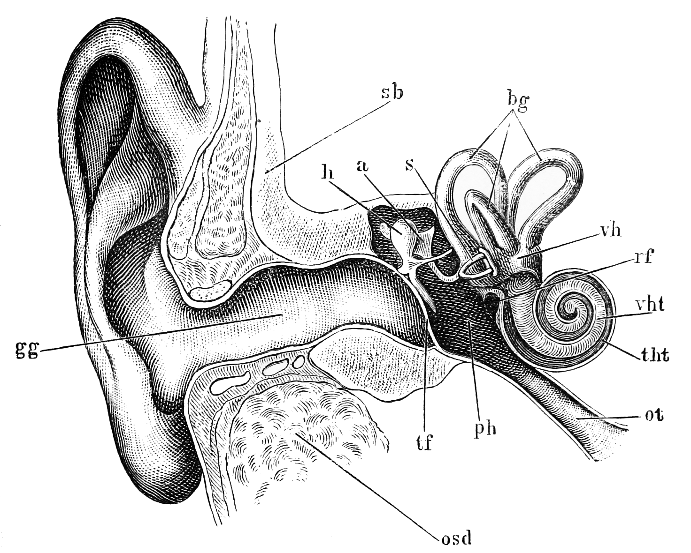
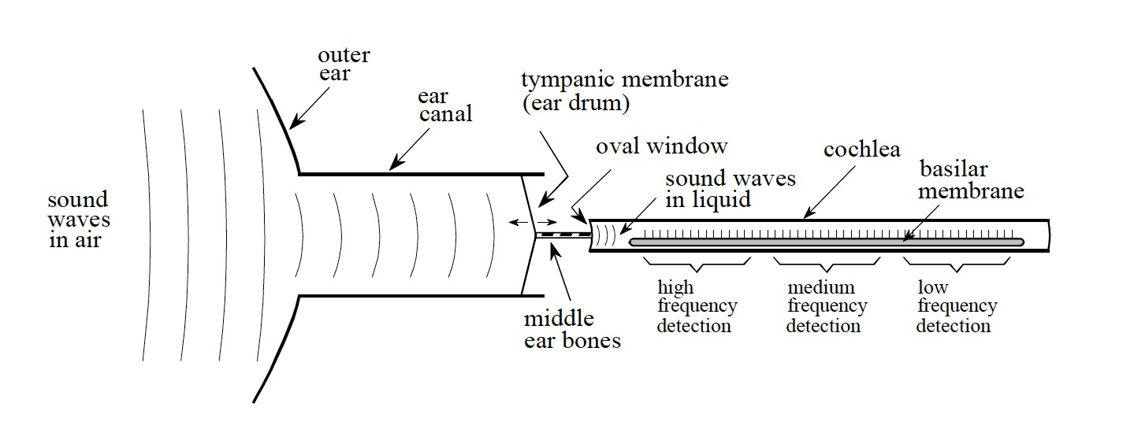
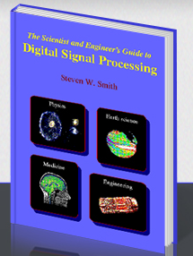
Steven W. Smith
Diagrama funcional da orelha humana. A orelha externa coleta ondas sonoras do ambiente e canalizam eles para a membrana timpânica (tambor da orelha), uma fina camada de tecido que vibra em sincronia com o forma da onda de ar. Os ossos do ouvido médio (martelo, bigorna e estribo) transmitem essas vibrações para a janela oval, uma membrana flexível na cóclea cheia de líquido. Contido dentro da cóclea temos a membrana basilar, que é estrutura que suporta para cerca de 12.000 células nervosas que formam o nervo coclear. Devido à rigidez variável da membrana de base, cada célula nervosa apenas responde a uma faixa estreita de frequências de áudio, tornando a orelha um analisador do espectro de a frequência.

Slide 17
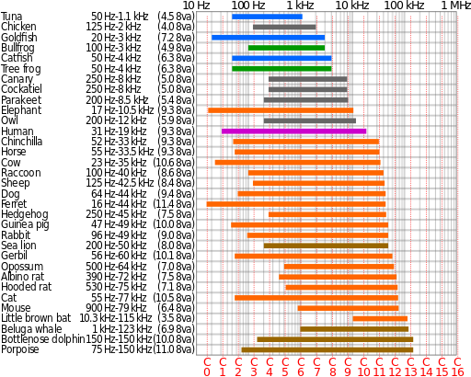

Slide 18
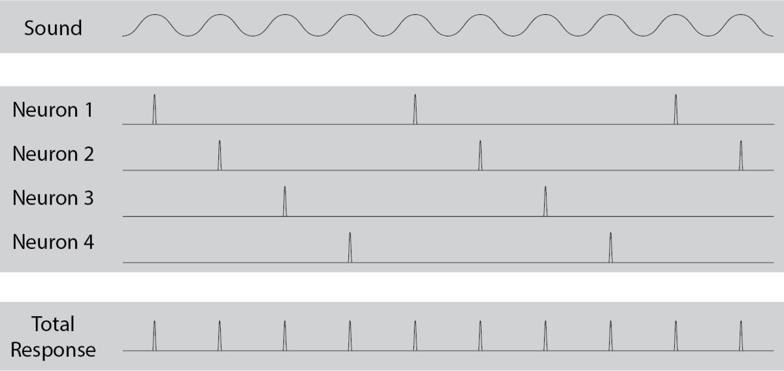
Volley theory

Slide 19

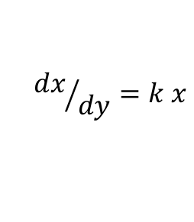

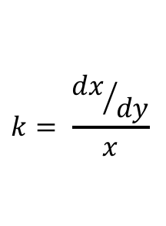

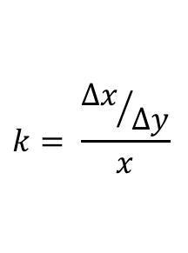


“Lei” de Weber
Ernst Heinrich Weber
(24 June 1795 – 26 January 1878)
$$y=\log_{10}\left(x\right)$$
$$k= \frac{{Δx}/{Δy}}{x}$$
percepção
$$k= \frac{{dx}/{dy}}{x}$$
$${dx}/{dy}=k x$$
$$x=e^{ky}$$
estímulo
$y=$ $\frac{1}{k}ln⁡(x)$
$$\log_{10}(x)={\log_{10}(e}^{ky})$$
$$y\sim \log_{10}\left(x\right)$$
$$\log_{10}(x)={k log}_{10}\left(e\right)y$$

Slide 20
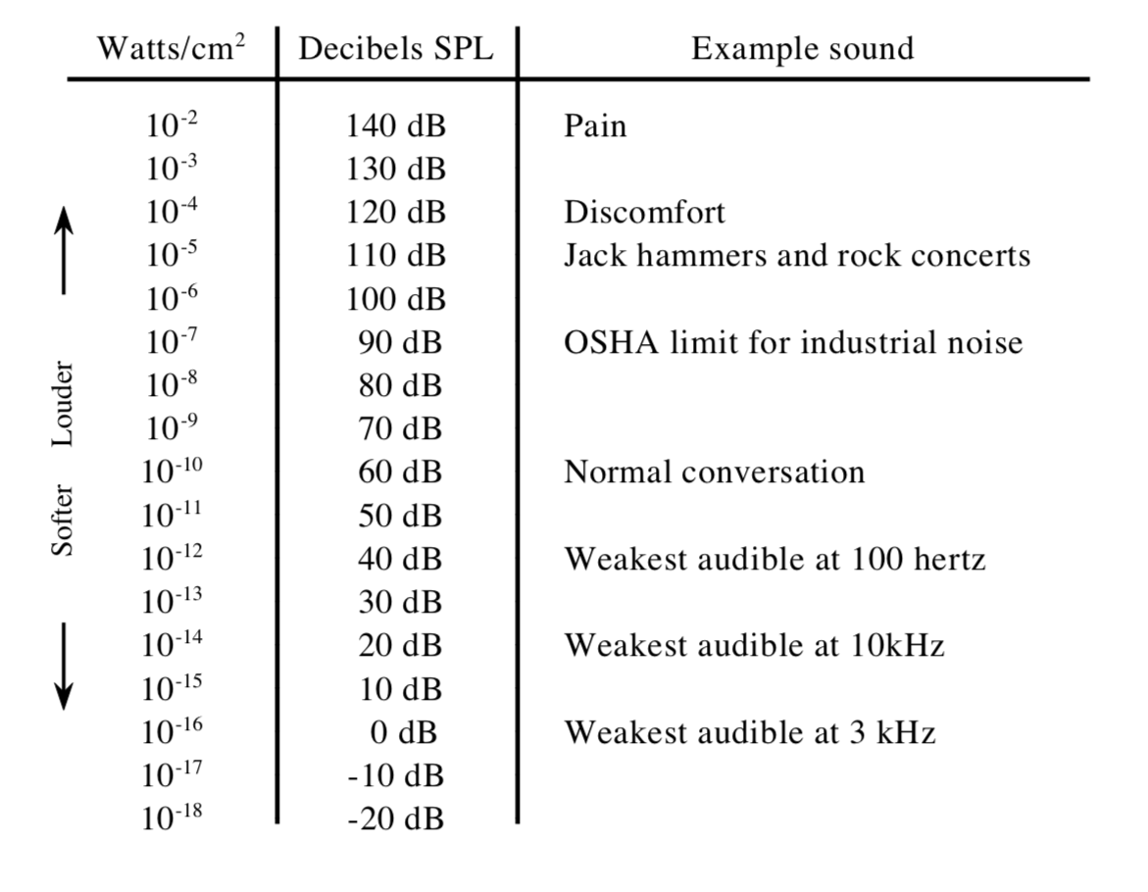

Intensidade do som
$$1 dB=10\log_{10}\left(\frac{valor da intensidade}{intensidade de referencia}\right)$$

Slide 21
Intensidade do som
$$1 dB=10\log_{10}\left(\frac{valor da intensidade}{intensidade de referencia}\right)$$

Slide 22
https://www.youtube.com/watch?v=5tGEDgkZlC8
https://www.youtube.com/watch?v=XPbLYD9KFAo
https://www.youtube.com/watch?v=0lmS5lQ5MSU

Slide 23
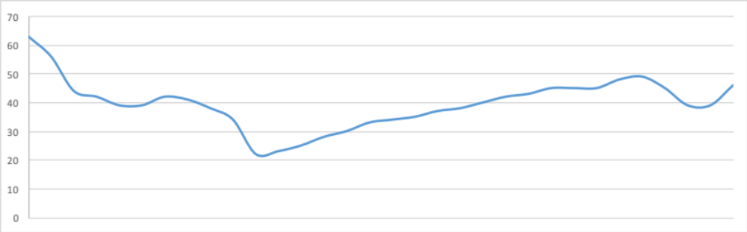
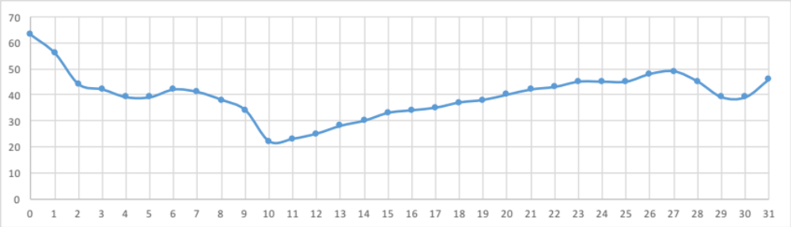



Amostragem
$$f(x)$$
$$x$$
$$f(x)$$
$$x$$

Slide 24
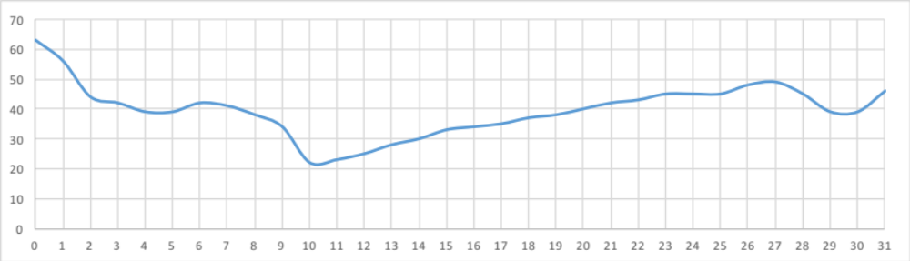

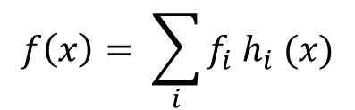


$$f(x)$$
$$x$$
$$f\left(x\right)= \sum_{i}{f_{i}{ h}_{i} (x)}$$
$$h(x)$$
$$h_{i}(x)$$
$$x$$
i-2
i-1
i
i+1
i+2

Slide 25
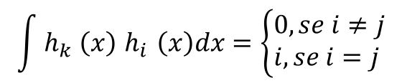
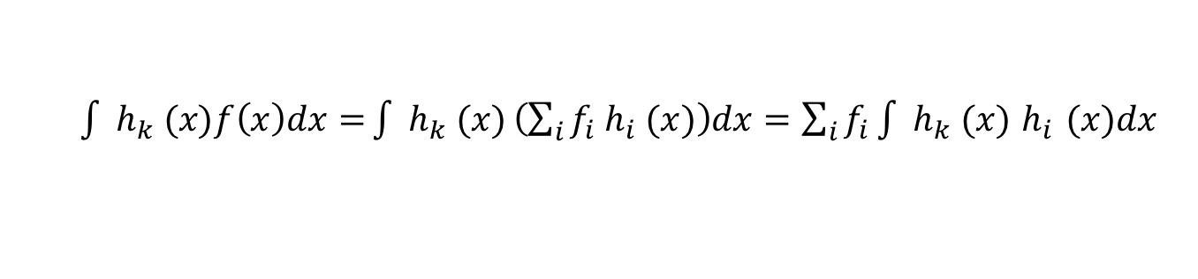

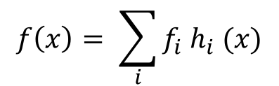

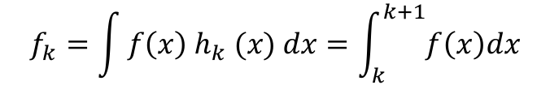
$$f\left(x\right)= \sum_{i}{f_{i}{ h}_{i} (x)}$$
$\int{{ h}_{k} (x)f\left(x\right)dx=}\int{{ h}_{k} (x)}\left(\sum_{i}{f_{i}{ h}_{i} (x)}\right)dx=\sum_{i}{f_{i}}\int{{ h}_{k} (x)}{ h}_{i} (x)dx$
$$h(x)$$
$$\int{{ h}_{k} \left(x\right)}{ h}_{i} \left(x\right)dx=\left\{\begin{aligned}&0, se i≠j \\ &i, se i=j\end{aligned}\right.$$
$$h_{i}(x)$$
i-2
i-1
i
i+1
i+2
$$x$$
$$f_{k}=\int{{f\left(x\right) h}_{k} (x) dx}=\int_{k}^{k+1}{f\left(x\right)dx}$$

Slide 26


$$h(x)$$
$$x$$
i-2
i-1
i
i+1
i+2
$$h(x)$$
$$x$$
i-3
i-2
i-1
i
i+1
i+2
i+3
$$h(x)$$
$$x$$
i-4
i-3
i-2
i-1
i
i+1
i+2
i+3
i+4

Slide 27
Amostragem, quantização e codificação de f(x)
f(x)
x

Slide 28
Amostragem, quantização e codificação de f(x)
f(x)
amostra
partição do eixo x
x

Slide 29

Amostragem, quantização e codificação de f(x)
f(x)
partição do eixo y
6
5
×
×
amostra
quantizada
×
×
4
×
×
×
3
×
×
2
×
×
×
×
1
0
x
$$f_{i}=(3,4,5,5,4,2,2,3,5,5,4,2)$$

Slide 30

Amostragem, quantização e codificação de f(x)
f(x)
$$\tilde{f}(x)$$
6
5
×
×
função
reconstruída
×
×
4
×
×
×
3
×
×
2
×
×
×
×
1
0
x

Slide 31
Freqüência de Amostragem
f(x)
x
f(x)
x

Slide 32
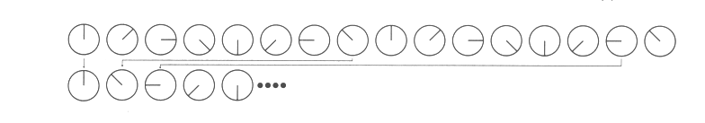
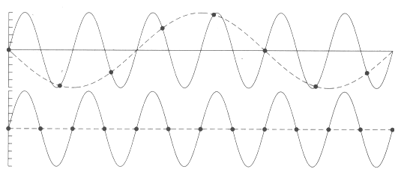
Sinal sub-amostrado

Slide 33
Amostragem mínima f(x)
f(x)
x

Slide 34
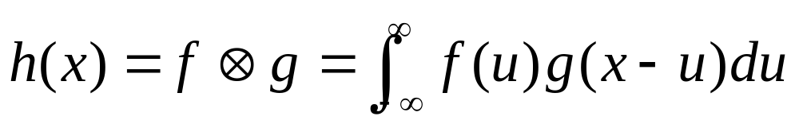
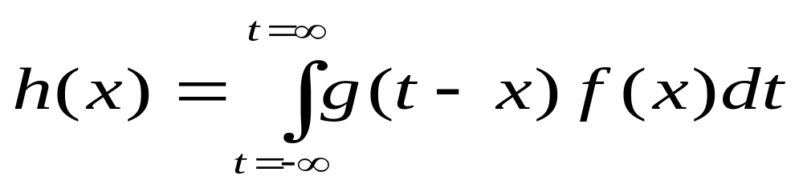
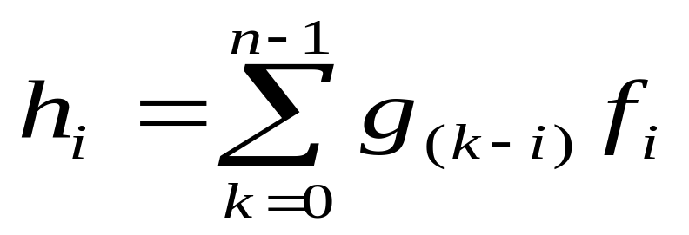
Convolução

Slide 35
Convolution
Pictorially
f(x)
h(x)

Slide 36
Convolution
h(t-x)
f(t)
x

Slide 37
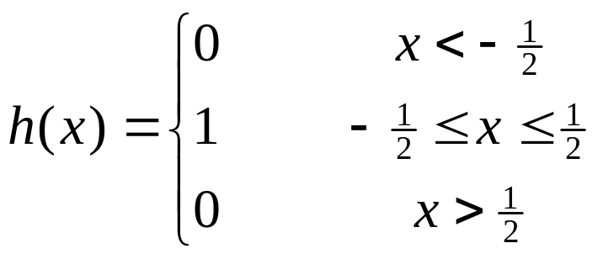
Convolution
Consider the function (box filter):

Slide 38
Convolution
This function windows our function f(x).
f(t)

Slide 39
Convolution
This function windows our function f(x).
f(t)

Slide 40
Convolution
This function windows our function f(x).
f(t)

Slide 41
Convolution
This function windows our function f(x).
f(t)

Slide 42
Convolution
This function windows our function f(x).
f(t)

Slide 43
Convolution
This function windows our function f(x).
f(t)

Slide 44
Convolution
This function windows our function f(x).
f(t)

Slide 45
Convolution
This function windows our function f(x).
f(t)

Slide 46
Convolution
This function windows our function f(x).
f(t)

Slide 47
Convolution
This function windows our function f(x).
f(t)

Slide 48
Convolution
This function windows our function f(x).
f(t)

Slide 49
Convolution
This function windows our function f(x).
f(t)

Slide 50
Convolution
This function windows our function f(x).
f(t)

Slide 51
Convolution
This function windows our function f(x).
f(t)

Slide 52
Convolution
This function windows our function f(x).
f(t)

Slide 53
Convolution
This function windows our function f(x).
f(t)

Slide 54
Convolution
This function windows our function f(x).
f(t)

Slide 55
Convolution
This function windows our function f(x).
f(t)

Slide 56
Convolution
This function windows our function f(x).
f(t)

Slide 57
Convolution
This function windows our function f(x).
f(t)

Slide 58
Convolution
This function windows our function f(x).
f(t)

Slide 59
Convolution
This function windows our function f(x).
f(t)

Slide 60
Convolution
This particular convolution smooths out some of the high frequencies in f(x).
f(x)⊗g(x)
f(t)

Slide 61

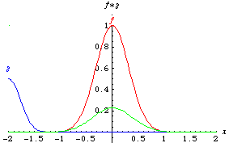
Ilustação da convolução

Slide 62
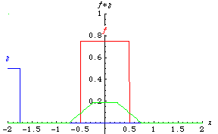
Ilustração da convolução

Slide 63
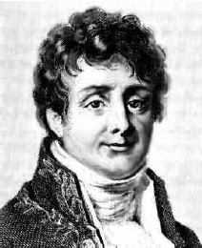
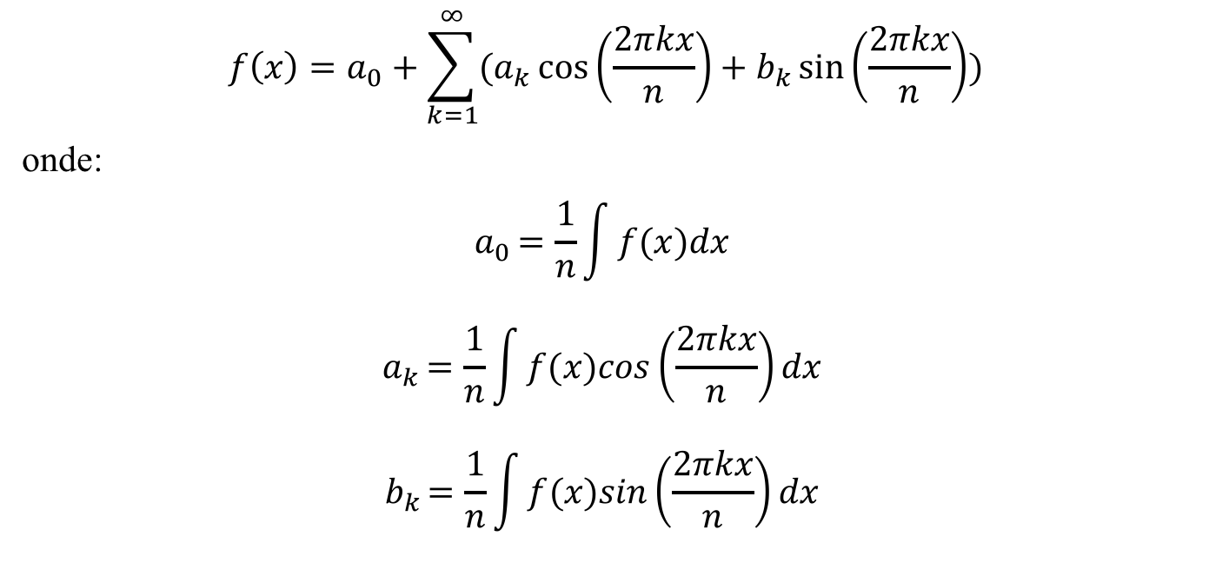
Fourier
Jean Baptiste Joseph Fourier (1768-1830)
Paper de 1807 para o Institut de France
$$f\left(x\right)=a_{0}+\sum_{k=1}^{∞}{(a_{k}\cos\left(\frac{2πkx}{n}\right)+b_{k}\sin\left(\frac{2πkx}{n}\right))}$$
onde:
$$a_{0}=\frac{1}{n}\int{f(x)dx}{ }$$
$$a_{k}=\frac{1}{n}\int{f(x)cos\left(\frac{2πkx}{n}\right)dx}{ }$$
$$b_{k}=\frac{1}{n}\int{f(x)sin\left(\frac{2πkx}{n}\right)dx}{ }$$

Slide 64
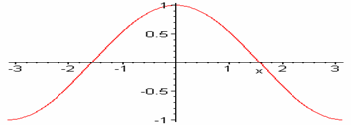
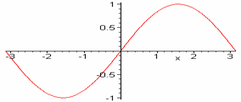



Integrais de senos e cosenos em [-π,π]
revisão
cos(nx)
sin(nx)
n = 1
n = 2
Áreas se compensam.
Integrais resultam em 0.
sin(nx)cos(nx)

Slide 65





Integrais de senos e cosenos em [-π,π]
revisão
Funções ortogonais

Slide 66




Série de Fourier: cálculo de a₀
f(t)
0
T
t

Slide 67





Série de Fourier: a_{n} e b_{n}
f(t)
0
T
t
...

Slide 68





Resumindo
f(t)
0
t
T

Slide 69






Transformada de Fourier
r
t
0
1
2
3
4
5
6
N-1

Slide 70







onde:
onde:

Slide 71




Transformada

Slide 72


Números complexos
revisão
eixo imagnário
x é a parte real
y é a parte imaginária
A é a magnitude
θ é a fase
y
A
θ
eixo real
x

Slide 73














Operação básicas com complexos
revisão

Slide 74







Derivada de e^{iωt}
revisão
C.Q.D.

Slide 75



Outras propriedades úteis
revisão
i
-1
1

Slide 76





Outras propriedades úteis (2)
revisão
i
o cosseno
corresponde a média de
dois harmônicos de freqüências
w e -w
-1
1
-i

Slide 77




Outras propriedades úteis (2)
revisão
i
o seno também
corresponde a
dois harmônicos:
w e -w
-1
1
-i

Slide 78




Outras propriedades úteis (3)
revisão

Slide 79





Amplitude e fase de complexos
revisão
Dado um valor:
Amplitude
θ
-A
A
Fase

Slide 80






onde:
onde:

Slide 81


Transformada de Fourier

Slide 82








Exemplo 1: Função caixa (box)
box(x)
a
b
x

Slide 83



Transformada da função box
box(x)
a
b
x
ab
⏐F(w) ⏐
sinc(πbw)
-3/b
-2/b
-1/b
0
1/b
2/b
3/b
w

Slide 84



Distribuição normal: Gaussiana

Slide 85






Exemplo 2: Gaussiana
f(x)
|| F(w) ||
w
x

Slide 86





Transformada da Gaussiana

Slide 87



Exemplo 3: Delta de Dirac
f(x)
1/b
-b/2
b/2
x

Slide 88





Delta de Dirac de Gaussianas

Slide 89

Transformada do Delta de Dirac
f(x)
δ(x)
x
|| F(w) ||
1
w

Slide 90





Transformada do cosseno
x

Slide 91





Exemplo 4: Cosseno
|| F(w) ||
x
w

Slide 92


Exemplo 5: Sequência de impulsos
f(x)
|| F(w) ||
x
2/b
w
-2b
-b
b
2b
3b
-2/b
-1/b
1/b
2/b
f(x)
|| F(w) ||
x
2/b
w
-2b
-b
1b
2b
3b
-2/b
-1/b
1/b
2/b

Slide 93

Pares importantes

Slide 94

Propriedades da transformada
convolução

Slide 95




Filtragem com Transformada de Fourier
FT
FT
FT
FT⁻¹
X
X

Slide 96
Amostragem e Reconstrução
Observando os domínio do espaço e das freqüências

Slide 97
Sinal original
domínio do espaço
domínio das freqüências

Slide 98

Sinal discretizado

Slide 99
Amostragem
domínio do espaço
domínio das freqüências
produto
convolução

Slide 100
Sinal discretizado
domínio do espaço
domínio das freqüências

Slide 101
Reconstrução
domínio do espaço
domínio das freqüências
convolução
produto

Slide 102
Retorno ao sinal original
domínio do espaço
domínio das freqüências

Slide 103
Sinal original com mais altas freqüências
domínio do espaço
domínio das freqüências

Slide 104
Mesma taxa de amostragem
domínio do espaço
domínio das freqüências
produto
convolução

Slide 105
Sinal amostrado
domínio do espaço
domínio das freqüências
Não temos como reconstruir sem introduzir artefatos!

Slide 106
Teorema de Nyquist
Para que um sinal de banda limitada (i.e. aqueles cuja a transformada resultam em zero para freqüências f > B) seja reconstruido plenamente ele precisa ser amostrado numa freqüência f >= 2B.
Um sinal amostrado na freqüência (f=2B) é dito amostrado por Nyquist e f=2B é a freqüência de Nyquist.
Não há perda de informação nos sinais amostrados na freqüência de Nyquist, e não adicionamos nenhuma informação se amostrarmos numa freqüência maior.

Slide 107




Base de Haar
$$h_{0}(x)$$
$$+1$$
$$x$$
$$h_{1}(x)$$
$$+1$$
$$x$$
$$−1$$

Slide 108






$$h_{2}(x)$$
$$+\sqrt{2}$$
$$x$$
$$−\sqrt{2}$$
$$h_{3}(x)$$
$$+\sqrt{2}$$
$$x$$
$$−\sqrt{2}$$

Slide 109





$$h_{4}(x)$$
$$+2$$
$$x$$
$$−2$$
$$h_{5}(x)$$
$$+2$$
$$x$$
$$−2$$

Slide 110



$$h_{6}(x)$$
$$+2$$
$$x$$
$$−2$$
$$h_{7}(x)$$
$$+2$$
$$x$$
$$−2$$

Slide 111












Transformada Haar
$$f_{1}$$
$$f_{2}$$
$$f_{3}$$
$$f_{4}$$
………………………..
$$f_{2^{n}−1}$$
$$f_{2^{n}}$$
…….
…….
$$\frac{f_{1}+f_{2}}{2}$$
$$\frac{f_{3}+f_{4}}{2}$$
$$\frac{f_{2^{n}−1}+f_{2^{n}}}{2}$$
$$\frac{f_{1}−f_{2}}{2}$$
$$\frac{f_{3}−f_{4}}{2}$$
$$\frac{f_{2^{n}−1}−f_{2^{n}}}{2}$$
Coeficientes de aproximação
Coeficientes de detalhes

Slide 112
Exemplo de transformada Haar
10
4
6
12
8
4
2
6
7
9
6
4
3
-3
2
-2
8
5
-1
1
3
-3
2
-2
6,5
1,5
-1
1
3
-3
2
-2
três iterações de Haar sobre um vetor

Slide 113












Inversa Transformada de Haar
Coeficientes de aproximação
Coeficientes de detalhes
$$A_{1}$$
$$A_{2}$$
…….
$$A_{2^{n}−1}$$
$$D_{1}$$
$$D_{2}$$
…….
$$D_{2^{n}−1}$$
…
$$A_{1}+D_{1}$$
$$A_{1}−D_{1}$$
$$A_{2}+D_{2}$$
$$A_{2}−D_{2}$$
$$A_{2^{n}−1}+D_{2^{n}−1}$$
$$A_{2^{n}−1}−D_{2^{n}−1}$$

Slide 114
Transformada Haar
Aplicando a transformada de Haar na horizontal
Aplicando a transformada de Haar na vertical
Matriz resultante
Uma iteração da transformada de Haar sobre uma matriz

Slide 115


Duas iterações da Transformada de Haar

Slide 116
redução de ruídos
Ruídos gaussianos e impulsivo (sal e pimenta)

Slide 117





O problema
Dada uma imagem $I\left(x,y\right)$com um ruído $N(x,y)$, reduza $N(x,y)$ o máximo que puder sem alterar significativamente $I\left(x,y\right).$
Modelo aditivo de ruído:
$$\tilde{I}\left(x,y\right)=I\left(x,y\right)+n(x,y)$$
20 dB significam

Slide 118


Dois tipos básicos de ruídos
Ruído impulsivo: causado por erro de transmissão, CCDs defeituosos, etc...
Também chamado de pico e de sal e pimenta.
são v.a. uniformemente distribuídas
i_{min}, i_{max}, e l são parâmetos de controle da quantidade de ruídos.

Slide 119




Dois tipos básicos de ruídos
Ruído Gaussiano branco : processo estocástico de média zero, independente do tempo e do espaço.
é o mesmo processo estocástico que não varia no tempo.
é uma variável aleatória com a distribuição:

Slide 120

Exemplo de ruído Gaussiano ( σ=5) e Impulsivo ( =0.99)

Slide 121




Slide 122
Imagem com ruído impulsivo
Uso da mediana para reduzir o ruído
223 | 204 | 204 | 204 | 204 | 204 | 204 | 204 | 204 | 204 | 204 | 204 | 204 | 223
171 | 120 | 120 | 120 | 18 | 120 | 50 | 120 | 120 | 120 | 120 | 120 | 120 | 171
171 | 120 | 120 | 120 | 116 | 120 | 120 | 120 | 120 | 120 | 120 | 120 | 120 | 171
138 | 120 | 120 | 120 | 120 | 120 | 50 | 120 | 97 | 120 | 120 | 120 | 120 | 171
171 | 120 | 120 | 120 | 120 | 120 | 120 | 120 | 120 | 120 | 187 | 120 | 120 | 242
172 | 120 | 120 | 120 | 120 | 120 | 120 | 120 | 120 | 120 | 120 | 120 | 120 | 171
171 | 120 | 120 | 120 | 120 | 120 | 179 | 120 | 120 | 120 | 120 | 167 | 120 | 171
171 | 120 | 120 | 120 | 120 | 120 | 120 | 235 | 120 | 120 | 120 | 120 | 120 | 171
171 | 120 | 120 | 120 | 120 | 120 | 120 | 235 | 120 | 76 | 175 | 120 | 120 | 171
171 | 120 | 120 | 120 | 120 | 120 | 120 | 120 | 120 | 120 | 120 | 120 | 120 | 171
171 | 120 | 120 | 120 | 120 | 120 | 120 | 120 | 123 | 120 | 120 | 214 | 120 | 114
171 | 120 | 120 | 120 | 120 | 120 | 120 | 120 | 120 | 120 | 120 | 120 | 143 | 171
171 | 120 | 120 | 120 | 232 | 120 | 120 | 198 | 120 | 120 | 120 | 120 | 120 | 171
203 | 171 | 171 | 171 | 171 | 171 | 171 | 171 | 171 | 205 | 171 | 171 | 171 | 203
Ω_{ij}
I_{ij} = mediana Ω_{ij} = 120

Slide 123

Sinal com ruído gaussiano

Slide 124

Suavização
f
h

Slide 125

Filtragem Gaussiana

Slide 126


Mascara ou Filtro
ou:

Slide 127


Convolução

Slide 128



Discretização da Gaussiana 1D
0.3
0.2
0.1
-4
-3
-2
-1
0
1
2
3
4

Slide 129




Discretização da Gaussiana 2D

Slide 130

Convolução com máscara

Slide 131

Separabilidade do filtro gaussiano
207 | 247 | 38 | 131 | 38
62 | 90 | 129 | 234 | 231
211 | 175 | 44 | 1 | 26
236 | 58 | 75 | 128 | 112
210 | 141 | 125 | 168 | 58
 | 130 | 117 | 129
 | 125 | 90 | 88
 | 129 | 93 | 92
 | 185 | 113 | 84
 | 93 | 145 | 207
 | 151 | 66 | 18
 | 107 | 84 | 111
 | 154 | 140 | 130
 | 130 | 117 | 129
 | 125 | 90 | 88
 | 129 | 93 | 92

Slide 132


Imagem filtrada com um filtro passa baixa

Slide 133


Arestas e cantos
Locais de mudanças significativas na intensidade da imagem

Slide 134



Edgedels = edge elements

Slide 135




Tipos de arestas
degrau (step)
rampa (ramp)
cume (roof)
impulso (spike)

Slide 136

Gráfico sem e com ruído

Slide 137
Derivadas e arestas
f(x)
f(x)+n(x)
| f'(x)+n'(x) |
f"(x)+n"(x)

Slide 138


Série de Taylor
Com Δx=1, f(x)=f_{i} e f(x+Δx)=f_{i+1}
(a)
Com Δx=-1, f(x)=f_{i} e f(x+Δx)=f_{i-1}
(b)

Slide 139


Aproximações para derivadas
f(x)
f_{i}
f_{i+1}
f_{i-1}
i-1
i
i+1
x
(a-b) ⇒
(a+b) ⇒

Slide 140







Em 2D
Gradiente
Laplaciano
Núcleos de convolução

Slide 141



Derivação após suavização
Sobel:
$$\left[\begin{matrix}−1 & 0 & +1 \\ −2 & 0 & +2 \\ −1 & 0 & +1\end{matrix}\right]$$
$$\left[\begin{matrix}+1 & +2 & +1 \\ 0 & 0 & 0 \\ −1 & −2 & −1\end{matrix}\right]$$
Laplaciano:

Slide 142


Imagem filtrada com um filtro passa alta

Slide 143
Trabalho 1: 28/3 - SLICO
Implemente o algoritmo de superpixel SLICO descrito em:
https://infoscience.epfl.ch/record/177415/files/Superpixel_PAMI2011-2.pdf
https://infoscience.epfl.ch/record/177415
Seguindo as adaptações indicadas nos próximos slides.

Slide 144




Superpixels

Slide 145


O algoritmo SLIC (Simple Linear Iterative Clustering)
Entrada: n_{s} (número aprox. de superpixels) e, opcionalmente, m (compacidade)
Calcule as coordenadas CIE Lab de todos os pixels da imagem;
Calcule o tamanho, s, da cédula quadrada
Initialize os representantes das cédulas c_{i} = [l_{i}; a_{i}; b_{i}; x_{i}; y_{i}]^{T} amostrando em uma grade de tamanho s, i=0,…,(n_{s}-1)
  evite as bordas e pontos ruidosos: escolha na vizinhança 3x3 do centro da célula o pixel que tenha o menor gradiente para c_{i}
$$s=\sqrt{\frac{w∗h}{ns}}$$

Slide 146

O algoritmo SLIC (cont.)
Para cada superpixel c_{k} crie uma janela de tamanho 2s centrada em (x_{k} , y_{k})
  Para cada pixel neste janela que estiver atribuído a outro superpixel c_{j}, verifique se a distância dele ao c_{k} é menor e, se for, atribua este pixel ao c_{k} .
Quando todos os superpixels tiverem sido visitados, recalcule o sua cor e centro através da média de seus pixels. Calcule também o deslocamento de seu centro e acumule numa medida de erro E.
Se o erro acumulado (de todos os superpixels) for pequeno ou se o número de iterações for excessivo, maior que 10, por exemplo, pare. Caso contrário volte para o passo 4.

Slide 147



Cálculo de distância
Distância entre o pixel p_{j} = [l_{j}; a_{j}; b_{j}; x_{j}; y_{j}]^{T} e o superpixel
c_{i} = [l_{i}; a_{i}; b_{i}; x_{i}; y_{i}]^{T}
$$d_{c}=\sqrt{{(l_{i}−l_{j})}^{2}\text{+}{(a_{i}−a_{j})}^{2}\text{+}{(b_{i}−b_{j})}^{2}}$$
$$d_{s}=\sqrt{{(x_{i}−x_{j})}^{2}\text{+}{(y_{i}−y_{j})}^{2}}$$
$$d_{t}=\sqrt{{\left(\frac{d_{c}}{m_{c}}\right)}^{2}\text{+}{\left(\frac{d_{s}}{m_{s}}\right)}^{2}}$$
onde m_{c} e m_{s} são as máximas distâncias esparadas no superpixel. Opções:
constantes: m_{s}=s e m_{c} é parâmetro de entrada.
adaptativos: m_{s} e m_{c} são calculados a partir da última iteração.

Slide 148


Tomografia Computadorizada (TC)
Receptores
Raio X

Slide 149
Visualização Volumétrica Direta: Função de Transferência
Função de transferência
Densidade do voxel
Opacidade (α)
Cor
Opaco
Osso
Músculo
Pele
Gordura
Ar
Translúcido

Slide 150




Visualização Volumétrica Direta
Apenas os valores de densidade baixa (ar) são considerados translúcidos.
opacidade
Ar
Apenas os valores de densidade alta (ossos) são considerados opacos.
opacidade
Osso

Slide 151



Seismic acquisitions

Slide 152




Refletividade
ρ₁v₁σ₁
i
r
*
ρ₂v₂σ₂
t
Modelo
geológico
Refletividade
Pulso
sísmico
Dado
sísmico

Slide 153

Processamento
*

Slide 154
Representação digital de dados
Amostragem
Quantização
analógico
ponto-flutuante
8-bit

Slide 155



Dado Sísmico
Traço Sísmico(1D)
0,6
0,5
0,4
0,3
0,2
Amplitude
0,1
0
-0,1
1
-0,2
-0,3
Tempo
-0,4
Dado Sísmico(2D)
Dado Sísmico(3D)
X
T

Slide 156




Seismic data
Seismic traces: one temporal signal (1D)
Seismic lines: 2D set of traces
Seismic volumes: 3D set of traces
4D Seismic: seismic volumes in different times
seismic fault
seismic horizons

Slide 157

Reservoir interpretation
(Johann, 2003)

